Slide 1







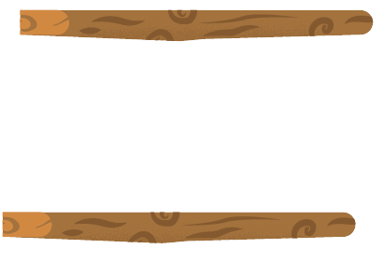





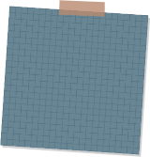


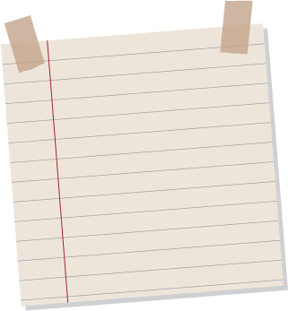





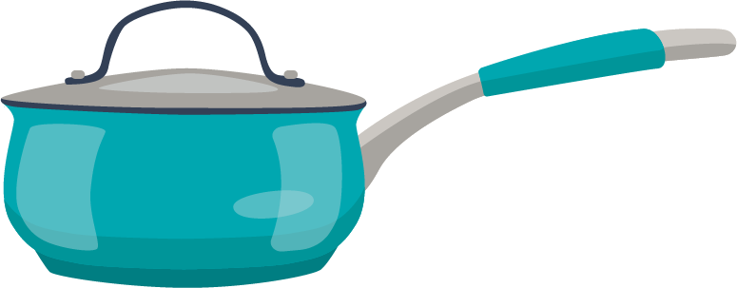


Toán
Lớp 4

Slide 2
Khởi động

Slide 3
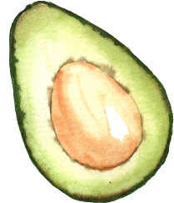





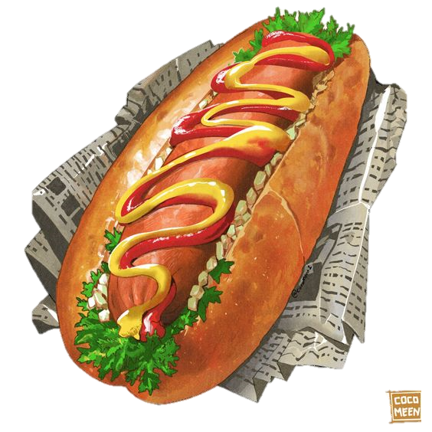
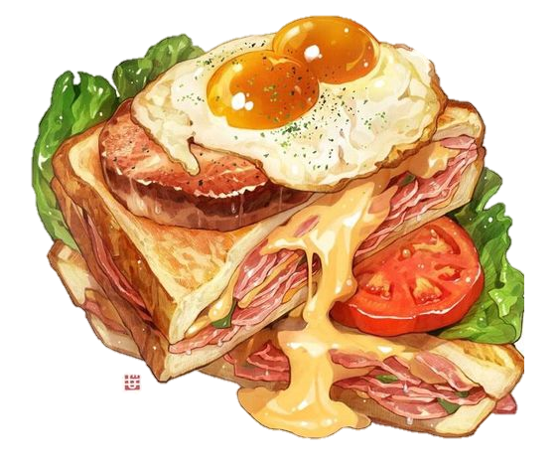



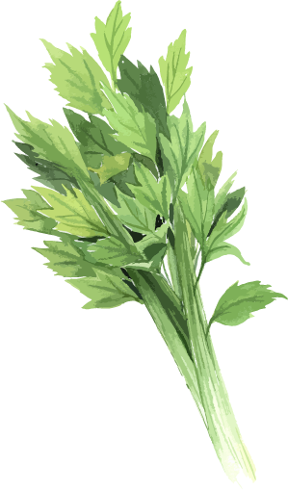
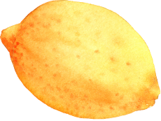
Đặt tính rồi tính:
216 : 18
450 : 21
216
18
456
21
18
1
2
42
2
1
3
6
3
0
36
21
0
9

Slide 4

Chúng ta đã học chia cho có hai chữ số mà số bị chia là số có ba chữ số.
Vậy muốn chia cho có hai chữ số mà số bị chia là số có bốn chữ số,
ta làm thế nào?

Slide 5
Toán
Chia cho số có hai chữ số
(tiếp theo)

Slide 6
Khám phá

Slide 7

YÊU CẦU CẦN ĐẠT
- Hệ thống kiến thức về phép chia, nắm được cách chia số có bốn chữ số cho số có hai chữ số. Nắm được cách ước lượng thương.
- Áp dụng phép chia cho số có hai chữ số để giải các bài toán liên quan.

Slide 8
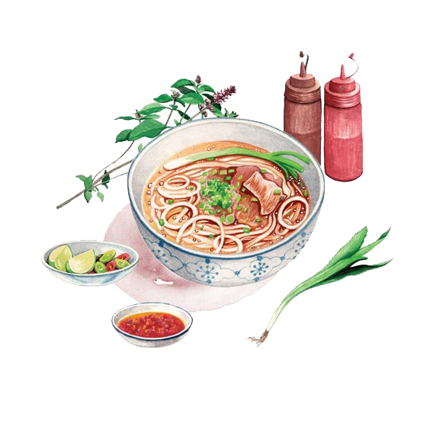
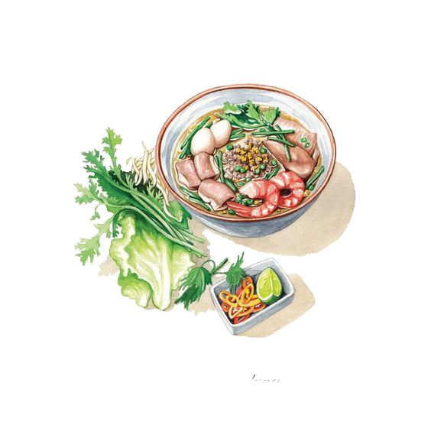
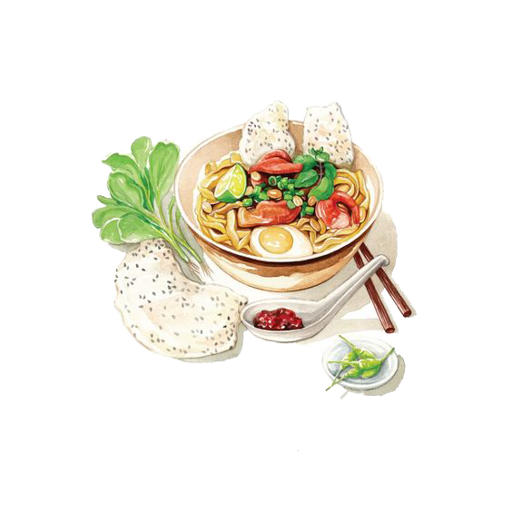
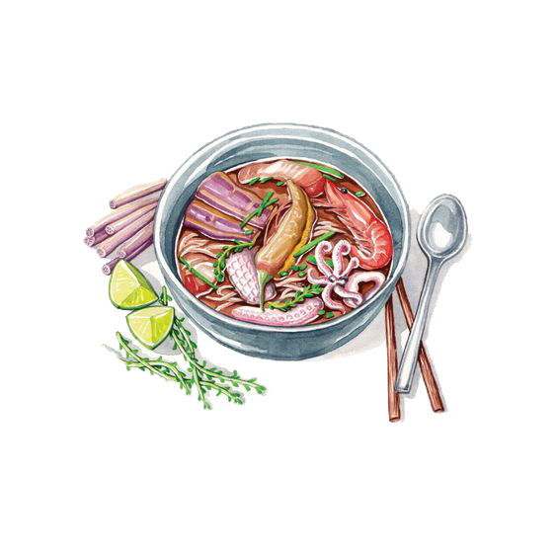
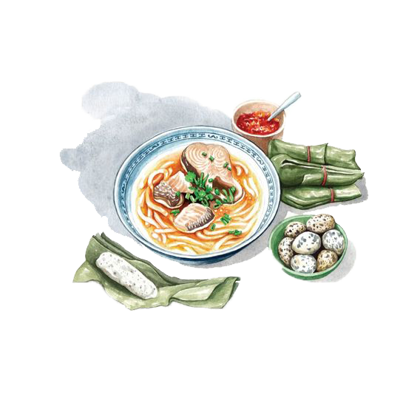
a) 8192 : 64 = ?
Chia theo thứ tự từ trái sang phải:
81 chia 64 được 1
, viết 1;
1 nhân 4 bằng 4, viết 4;
8192
64
1 nhân 6 bằng 6, viết 6;
, viết 17.
4
1
2
8
81 trừ 64 bằng 17
6
Hạ 9
, được 179
9
17
179 chia 64 được 2, viết 2.
12
8
2 nhân 4 bằng 8, viết 8;
2 nhân 6 bằng 12, viết 12;
2
51
179 trừ 128 bằng 51, viết 51.
51
2
Hạ 2
, được 512;
512 chia 64 được 8, viết 8;
0
8 nhân 4 bằng 32, viết 2 nhớ 3;
8 192 : 64 =
128
8 nhân 6 bằng 48, thêm 3 bằng 51
viết 51;
512 trừ 512 bằng 0, viết 0.

Slide 9


8192
64
4
1
2
8
6
9
17
12
8
2
51
51
2
0
Phép chia hết

Slide 10
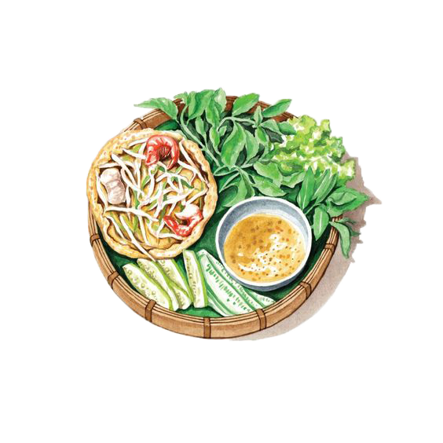
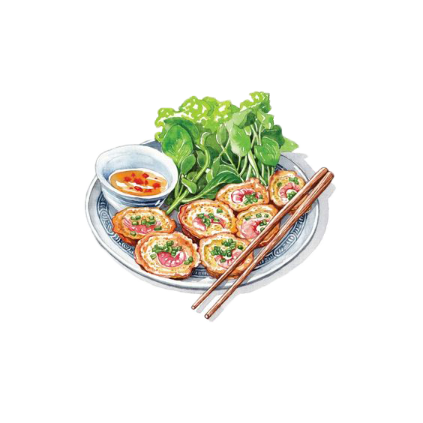
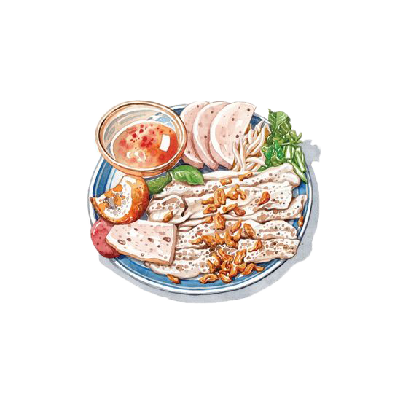
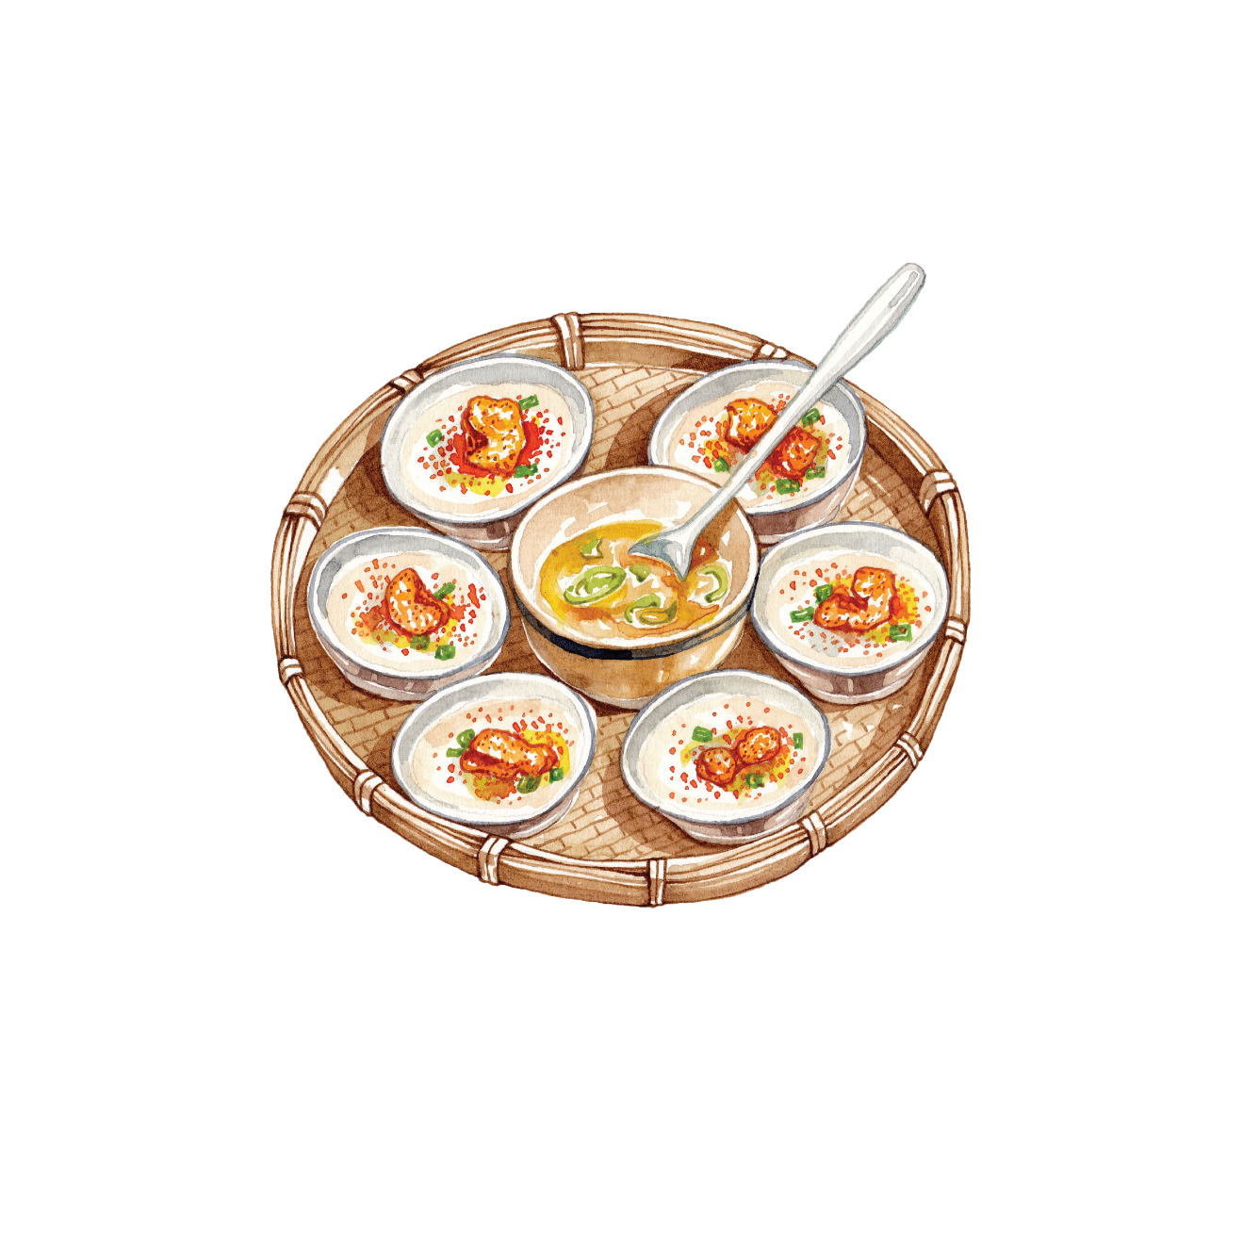
b) 1154 : 62 = ?
Chia theo thứ tự từ trái sang phải:
115 chia 62 được 1
, viết 1;
1154
62
1 nhân 2 bằng 2, viết 2;
6
2
1
8
1 nhân 6 bằng 6, viết 6;
53
4
115 trừ 62 bằng 53, viết 53
49
6
Hạ 4
, được 534
38
534 chia 62 được 8, viết 8.
8 nhân 2 bằng 16, viết 6 nhớ 1;
1 154 : 62=
18 (dư 38)
8 nhân 6 bằng 48, thêm 1 bằng 49, viết 49
534 trừ 496 bằng 38, viết 38.

Slide 11


1154
62
6
2
1
8
53
4
Phép chia có dư.
49
6
38
Trong phép chia có dư, số dư luôn nhỏ hơn số chia.

Slide 12
Luyện tập

Slide 13
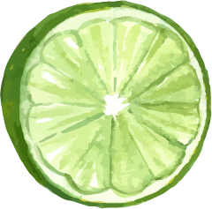
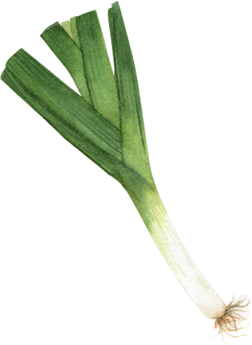
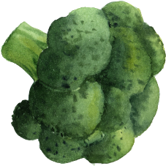


1. Đặt tính rồi tính:
4674 : 82
2488 : 35
5781 : 47
9146 : 72
4674
82
2488
35
5781
47
9146
72
0
7
5
1
41
5
24
7
7
1
2
3
2
1
2
7
4
7
4
57
3
8
8
4
10
19
4
5
57
3
9
4
14
4
1
6
0
3
14
50
14
1
50
4
0
2

Slide 14
2. Người ta đóng gói 3500 bút chì theo từng tá ( mỗi tá gồm 12 cái). Hỏi đóng gói được nhiều nhất bao nhiêu tá bút chì và còn thừa mấy bút chì?
Tóm tắt:
12 cái: 1 tá
3500 cái: ? tá;
thừa: ? cái

Slide 15
Bài giải:
Ta có 3500: 12 = 291 ( dư 8)
3500 bút chì đóng gói được nhiều nhất 291(tá) thừa 8 cái
Đáp số: 291 tá thừa 8 cái.

Slide 16
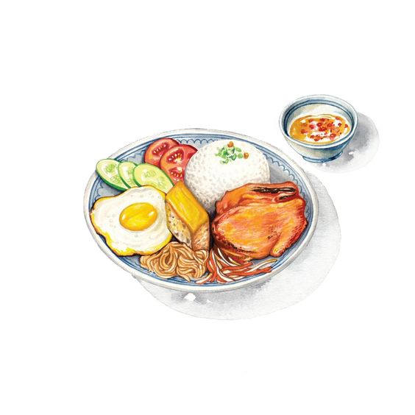
3. Tìm x:
75 x x = 1 800
x = 1 800 : 75
x = 24

Slide 17
3. Tìm x:
1855 x x = 35
x = 1 855 : 35
x = 53

Slide 18
Ai nhanh
Ai đúng?

Slide 19







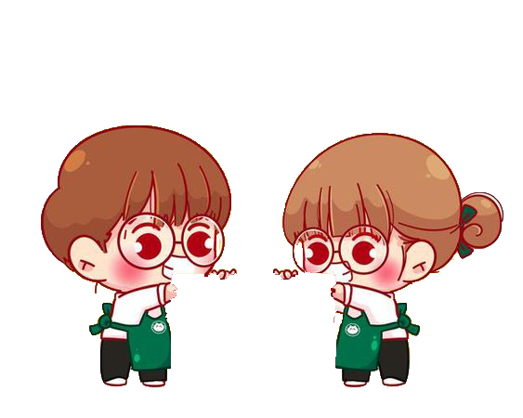

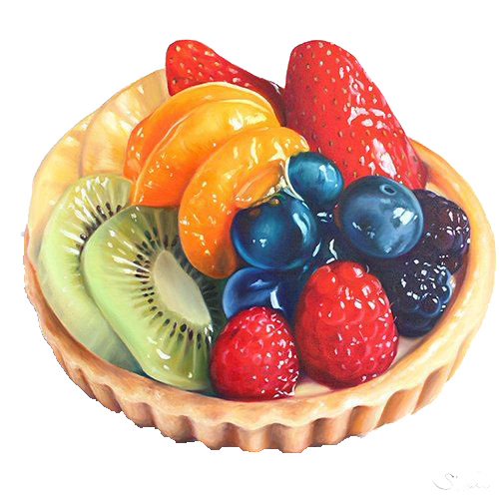

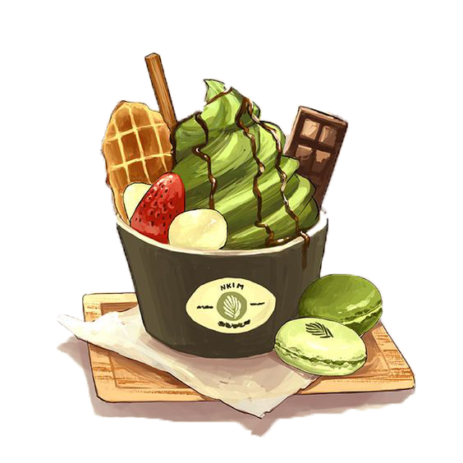
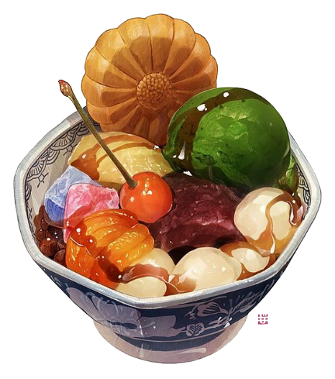
Thực hiện phép chia.
Cách thực hiện nào sau đây là đúng?
7154 : 32 = ?
7154
32
7154
32
4
2
2
3
2
2
3
6
5
7
4
5
11
7
6
4
18
4
11
Cả hai cách trình bày đều đúng.
6
9
18

Slide 20
Dặn dò

Slide 21

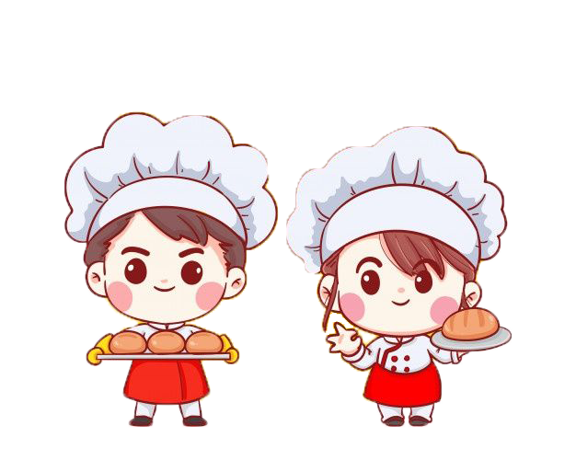




Chúc các con học tốt!

